Slide 1

Thứ ba ngày 5 tháng 10 năm 2021
Nói và nghe
Kể chuyện Cậu bé ham học

Slide 2


1. Nghe kể chuyện
Notes:
2

Slide 3
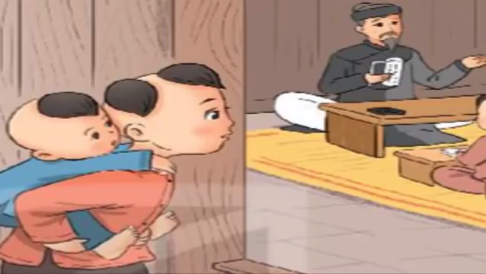

Slide 4
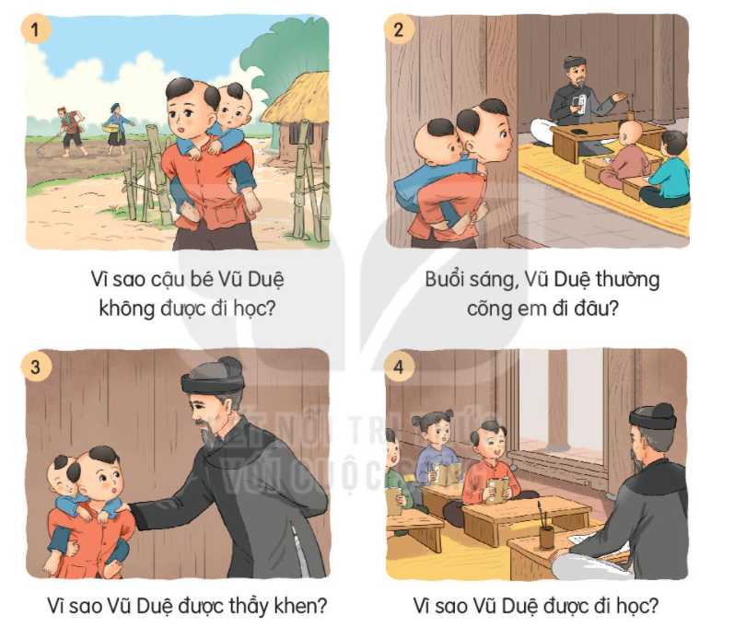

Slide 5

Cùng bạn
Trả lời câu hỏi dưới mỗi tranh qua trò chơi “Hộp quà bí ẩn”
Notes:
Bài giảng thiết kế bởi: Hương Thảo - tranthao121006@gmail.com
5

Slide 6









Notes:
Cách chơi: Bấm vào thân hộp quà -> Xuất hiện câu hỏi, nhấp chuột để xuất hiện câu trả lời. Nhấp vào nắp hộp quà để tặng con một tràng vỗ tay. Bấm “Go home” để trờ về hộp quà tiếp theo và làm tương tự như trên.

Slide 7








Vì sao cậu bé Vũ Duệ không được đi học?
Vì Vũ Duệ là con nhà nghèo, bố mẹ không có tiền cho đi học, phải ở nhà trông em.
GO HOME
You are given 3 candies

Slide 8
Buổi sáng Vũ Duệ thường cõng em đi đâu?
Vũ Duệ đứng ngoài cửa ngóng vào, nghe thầy giảng bài.
GO HOME
You are given 5 candies

Slide 9

Vì sao Vũ Duệ được thầy khen?
Vì Vũ Duệ có tinh thần chăm học
GO HOME
You are given 7 candies

Slide 10
Vì sao Vũ Duệ được đi học?
Thầy đồ thương hoàn cảnh khó khăn và sự ham học của Vũ Duệ nên cho Vũ Duệ vào học.
GO HOME
You are given 2 candies

Slide 11
2.Chọn kể 1-2 đoạn của câu chuyện theo tranh
Notes:
11

Slide 12
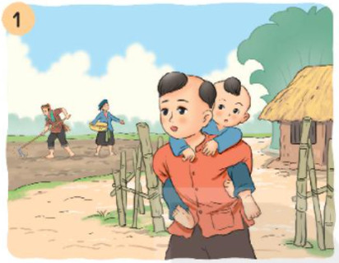
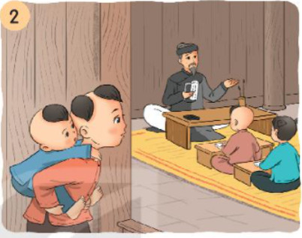
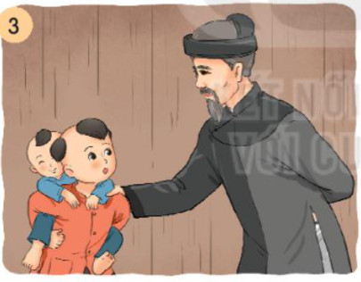
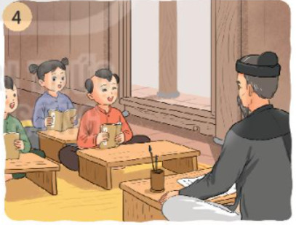
Cùng kể chuyện trước lớp

Slide 13


Ý nghĩa câu chuyện
Câu chuyện kể về sự ham học, thông minh của cậu bé Vũ Duệ. Qua đó khuyên các em hãy luôn chăm học trong mọi hoàn cảnh.

Slide 14

Qua câu chuyện, em học được điều gì?
Notes:
Bài giảng thiết kế bởi: Hương Thảo - tranthao121006@gmail.com
14

Slide 15

Củng cố, dặn dò
Notes:
Bài giảng thiết kế bởi: Hương Thảo - tranthao121004@gmail.com

